Slide 1
-SQL(Structured Query Language) : database를 활용하는 언어, 비 절차적 언어
Data Base(SQL)
장혁준

Slide 2
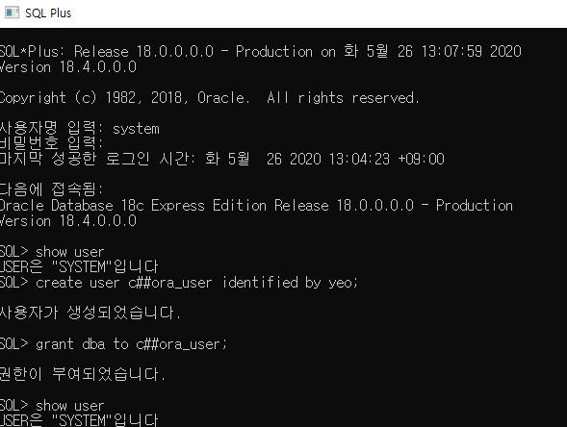

※ORACLE의 Database 18c Ex.Edi 설치 및 SQL 설정
1.sql 실행
2.사용자 생성
-CREATE USER (아이디)
-IDENTIFIED BY (비번);
3.system에서 dba를 내 아이디에 권한부여
-grant dba to (아이디);
4.확인
-show user
5.
-connect (아이디)
SQL 기본 단어
select * from dba_user; // 유저 정보 확인
select * from product_component_version; // DB정보확인
conn system // cd system이랑 같은 맥락

Slide 3
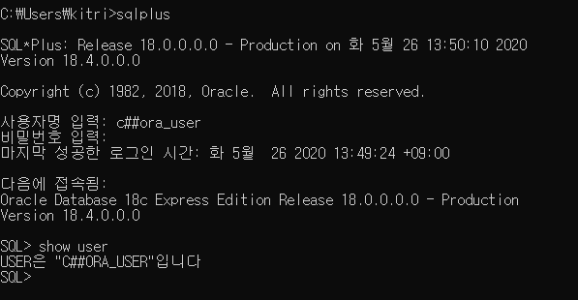
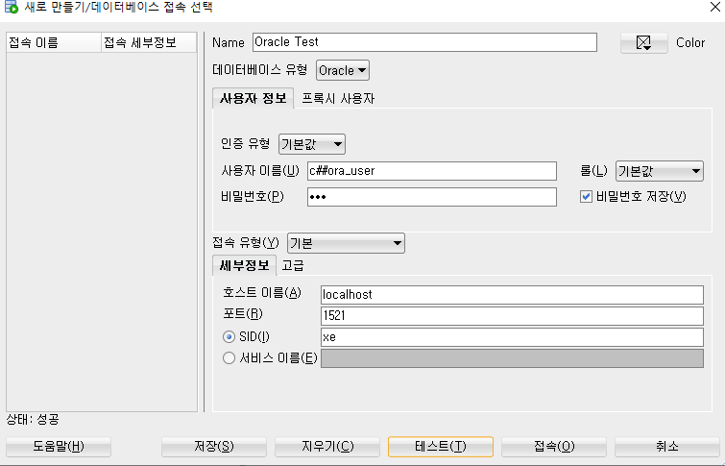
※JAVA SE 11 (LTS(보장됨)) 설치 및 설정
환경설정
-고급 시스템 설정 환경변수
-시스템 변수->path->새로만들기->변수이름 JAVA_HOME->변수값에 디렉토리 찾아보기 클릭 (ex : C:\Program Files\Java\jdk-11.0.7) -> PATH 편집 -> %JAVA_HOME%\bin 추가 -> cmd 재부팅 후 java -version으로 확인
※SQL 접속법
※SQL Developer 설치 및 설정
바탕화면에 압출풀기
Developer 접속
왼쪽상단 +
테스트 후 저장

Slide 4
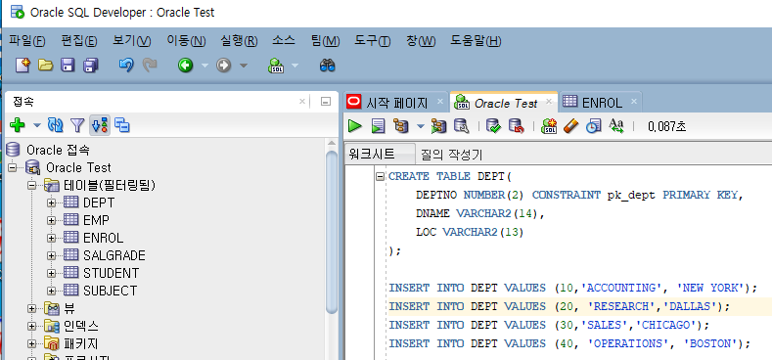
※오라클 sql developer 실행법
1.table 6개 생성
CREATE TABLE DEPT(
DEPTNO NUMBER(2) CONSTRAINT pk_dept PRIMARY KEY,
DNAME VARCHAR2(14),
LOC VARCHAR2(13)
);
2.insert 값 입력
INSERT INTO DEPT VALUES (10,'ACCOUNTING', 'NEW YORK');
INSERT INTO DEPT VALUES (20, 'RESEARCH','DALLAS');
INSERT INTO DEPT VALUES (30,'SALES','CHICAGO');
INSERT INTO DEPT VALUES (40, 'OPERATIONS', 'BOSTON');
3.끝난 후에는 DB 저장을 위해 꼭
Commit; 입력(COMMIT을 해야 DB의메모리 -> 하드디스크)
※sql++ 실행법
select * from tab; // 생성한 tab 모두 보기
select * from dept; // dept table 보기

Slide 5
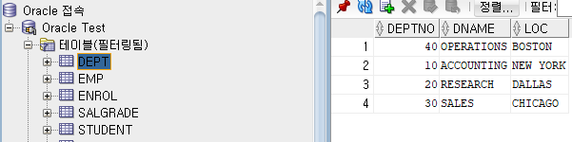
※RDBMS? 테이블 간 속성정보 교류 가능
DBMS 종류
※SQL란? Table에서 내가 원하는걸 뽑는 코딩 작업이 SQL
※DBMS란?
ORACLE
MS SQL
JAVA
MS
DBMS
DB
기타 APP
※SQL Developer 기본 개념
DEPT (기준 테이블) | DEPTNO(열) | DNAME | LOC
1
2
3
4

Slide 6
용어 설명
5 select [열 이름] // 열에 있는 것을 출력 및 함수
1 from [테이블 이름] // 테이블로부터
2 where[조건문]
3 group by
4 having
6 order by
예제 1
SELECT ENAME, EMPNO
FROM EMP;
예제 3
1학년 학생들의 이름, 학번을 출력
SELECT stu_name as 이름, stu_no as 학번
FROM STUDENT;
예제 2
SELECT ENAME, SAL
FROM EMP
WHERE EMPNO = 7499;
예제 4
20153075 학번을 가진 학생의 이름, 키 몸무게, 성별을 출력하시오
SELECT stu_name, stu_height,stu_height, stu_gender
FROM STUDENT
WHERE stu_no = 20153075;
예제 5
기계과 학생들의 학번, 이름, 학과명을 출력하시오
SELECT stu_no as 학번, stu_name as 이름, stu_dept as 학과
FROM STUDENT
WHERE stu_dept = '기계';
예제 8
유가인씨는 기계이며, 키는 154이다를 출력
SELECT stu_name||'씨는 '||stu_dept||'과이며, 키는'||stu_height||'입니다.'
FROM STUDENT
WHERE STU_NAME = '유가인';
예제 9
전체 학과를 출력(중복되는 학과명은 한개로만 출력되게)
distinct 사용

Slide 7
문법
WHERE stu_no LIKE ‘___20%’;
WHERE stu_grade IN (1,2,3);
WHERE sal NOT BETWEEN '1000' AND '2900';
WHERE comm IS NOT null // Value가 없기에 등호 사용 불가
WHERE deptno NOT IN (10,20);
ORDER BY SAL DESC; // 내림차순
ORDER BY SAL ; // 오름차순
ORDER BY JOB, SAL; // JOB 오름차순, JOB의 SAL별로 오름차순
/* 함수(숫자형) 반올림, 올림, 내림, 나머지, 절대값*/
SELECT ABS(-10) FROM DUAL; /*껍데기*/
SELECT ROUND(stu_height, -1) /*소수점 기준으로 왼쪽 반올림 -1..-2..-3*/
FROM STUDENT;
SELECT SIGN(-100) FROM DUAL; /*음수면 -1, 양수면+1*/
SELECT MOD(10,2) FROM DUAL; /*나머지 값*/
SELECT FLOOR(10.6) FROM DUAL; /*내림*/
SELECT CEIL(10.6) FROM DUAL; /*올림*/
SELECT TRUNC(10.27 ,1) FROM DUAL; /*소수점 기준 오른쪽 첫번째까지 나옴*/
/* 함수(숫자형) 반올림, 올림, 내림, 나머지, 절대값*/
SELECT ABS(-10) FROM DUAL; /*껍데기*/
SELECT ROUND(stu_height, -1) /*소수점 기준으로 왼쪽 반올림 -1..-2..-3*/
FROM STUDENT;
SELECT SIGN(-100) FROM DUAL; /*음수면 -1, 양수면+1*/
SELECT MOD(10,2) FROM DUAL; /*나머지 값*/
SELECT FLOOR(10.6) FROM DUAL; /*내림*/
SELECT CEIL(10.6) FROM DUAL; /*올림*/
SELECT TRUNC(10.27 ,1) FROM DUAL; /*소수점 기준 오른쪽 첫번째까지 나옴*/
/* 함수(문자형) */
SELECT LOWER('KOREA') FROM DUAL;
SELECT UPPER('korea') FROM DUAL;
SELECT INITCAP('korea') FROM DUAL; /*초기문자 대문자 변경*/
SELECT SUBSTR('ABCDEFG', 0, 3) FROM DUAL; /*0번째부터 3개 문자열 출력*/
SELECT SUBSTR('998877-1234567', 0, 7) FROM DUAL; /*0이상 7미만 자리까지만 살려둠*/
SELECT RPAD('998877-', 14, '*') FROM DUAL; /*14자리까지 늘리고, 오른쪽에 *붙이기*/
SELECT RPAD(SUBSTR('998877-1234567', 0, 8), 14, '*') FROM DUAL;
SELECT ename, TO_CHAR(hiredate, 'YY-MM-DD') /*형변환, 내가 원하는 데이터형을 만들기 위해*/
FROM EMP;
/* NULL 활용 */
SELECT ename, sal+comm AS 총연봉 FROM EMP; /* NULL은 계산 안됨 */
SELECT ename, sal, comm, NVL2(COMM, COMM+200, 200) AS 연봉200씩추가, SAL+NVL2(COMM, COMM+200, 200) AS 추가된총연봉 /*NVL(A,B): A가 NULL이면 B로 변환 / NVL2(A,B,C): A가 NULL 아니면 B NULL이면 C*/
FROM EMP;

Slide 8
DB
SQL Coding
DBMS(ORCLE)
MEMORY
HDD track에 저장(ARM assembly로 read)
COMMIT(HDD에 파일형태로 저장)

Slide 9
SCOTT는 입사 후, 10년 뒤 퇴직하려고 한다. 퇴직 날짜는?
유가인의 주민번호는 933024-2143978 이다. 은행에서 신원확인을 위해 주민번호 앞자리를 확인하려고한다. 뒷자리를 안보이게 하는 방법은?
WHERE hiredate<'82/12/09' AND hiredate>'81/04/02' 다음 코드는 문자형 VS 날짜형 이다. 해당 코드가 먹힐까? (Y) ---- 이런 것이 가능하기에 몇 년을 앞서간 Tool이 SmartMaker
모든 사람의 연봉을 500씩 추가해라, 현재 연봉과 총 연봉은 얼마?

Slide 10
※ SQL 의 DB 內 TABEL 생성 및 UPDATE
생성
CREATE TABLE 생성할테이블명
(AS
SELECT *
FROM 참조테이블명
WHERE 조건);
값 추가
INSERT INTO 테이블명 (생성할 열)
VALES (열에 들어갈 값);
값 업데이트
UPDATE 테이블명
SET 변수 =업데이트할 값
WHERE 조건;
※ SQL 의 DB 內 TABEL 생성 및 UPDATE
4. 제거
DELETE
FROM 테이블명
WHERE 조건;
5.컬럼 추가
ALTER TABLE 테이블명
ADD 컬럼명 타입;
6.컬럼내 데이터 변경
ALTER TABLE 테이블명
MODIFY 컬럼명 타입;
7.컬럼 삭제
ALTER TABLE 테이블명
DROP COLUMN 컬럼명
※ SQL 의 DB 內 TABEL 생성 및 UPDATE
8.테이블 데이터 삭제
DELETE FROM 테이블명
9.테이블 삭제
DROP TABLE 테이블명
10. 단순 이미지 생성
CREATE OR REPLACE VIEW 이미지명
AS
SELECT ~ ;

Slide 11
※ 시퀀스 제작
초기값1, 증감값 2,
최대값 20, CYCLE이 가능한
시퀀스를 만드시오.
CREATE SEQUENCE SEQ_NUM
START WITH 1
INCREMENT BY 2
MAXVALUE 20
CYCLE
NOCHACHE;

Slide 12
-SQL(Structured Query Language) : database를 활용하는 언어, 비 절차적 언어
JAVA

Slide 13
객체지향 언어(JAVA)
-파이썬,C 등은 함축적이라 좋고, JAVA는 코딩생산성은 낮지만 여러명이 COWORK 하기엔 좋음
-JAVA는 어떤 OS에서도 사용 가능
JAVA APP(코딩)
JVM(Binary code로 바꿔줌)
OS(전기적 신호로 바꿔줌) (TR 같은것)
HW(PC)
-public static//메모리에 곧바로 올려줌 void//타입상관안함 main(String[] args//인풋) {//아웃풋} -- 컴퓨터는 main함수 부터 읽기에, 해당 코딩은 필수적
public static void main(String[] args){}
※사칙연산
int a = 2
System.out.println(++a + + a)
결과 : 5
//a에 1을 먼저 더하고 계산
int a = 2
System.out.println(a++ + a)
결과 : 3
//계산 다하고 a에 1을더함

Slide 14
※JAVA 활용 (조건문
API : 남의 함수 끌어다 쓰기(java api doc.에서 찾기)
-Math.random() // 0이상 1미만 랜덤값 호출
-For 문 활용
For(int i = 1; i <= 10; i++) {
For(int j = 0; j < i; j++) {
System.out.println(“*”);
}
}
출력물
*
**
***
-Input 사용(java api doc. 참조)
import java.util.Scanner;
[class]
[void main]
Scanner sc= new Scanner(System.in);
*진수 변환 예
String st = sc.next();// hex로 변환하기 위한 문자열 입력
int hex = Integer.parseInt(st, 16); // String을 16진수로 변환

Slide 15
※ 369 Game
Using For, If
for(int i = 1; i <= 40; i++) {
if( (i%10)%3 == 0 && i%10 != 0) {
System.out.print("짝"+" ");
}
else {
System.out.print(i + " ");
}
if(i/30 == 1 && i%3 == 0 && i != 30) {
System.out.print("짝" + " ");
}
}

Slide 16
※ 구구단 출력(ver. 대각선 삭제)
Using For, If
for(int i=1; i<10; i++) {
for(int j=2; j<10; j++) {
if(j-1 == i) {
System.out.print(" ");
}
else {
System.out.print(j + " * " + i + " = " + i*j + " ");
}
}
System.out.println("");
}

Slide 17
※ 가위바위보 Game
Using Math.random(), Double If
int server = (int) (Math.random()*3); //0에서 2까지 값 랜덤
int client = (int) (Math.random()*3);
System.out.println("0은 가위, 1은 바위, 2는 보 이다.");
System.out.println("컴퓨터 : " + server);
System.out.println("나 : " + client);
if(server == 0) {
if(client == 1) {
System.out.println("내가 이겼다");
}
else if(client == 2){
System.out.println("컴퓨터가 이겼다.");
}
else {
System.out.println("무승부");
}
}
else if(server == 1) {
if(client == 0) {
System.out.println("컴퓨터가 이겼다");
}
else if(client == 2) {
System.out.println("내가 이겼다");
}
else {
System.out.println("무승부");
}
}
else {
if(client == 0) {
System.out.println("내가 이겼다");
}
else if(client == 1) {
System.out.println("컴퓨터가 이겼다");
}
else {
System.out.println("무승부");
}
}

Slide 18
Stack
-배열(array)
-연결리스트(Linked List)
일차원 배열
int arr[] = new int[7] // 7개의 주소생성 _ _ _ _ _ _ _
for(i=0;i<7;i++){
arr[i] = i; // 값 배정 1 2 3 4 5 6
}
for(i=0;i<7;i++){
System.out.println(arr[i]);
}
이차원 배열(영상처리, 퍼즐, 머신러닝 등에 사용)
int [] [] arr = new int[4][5]
int[] [] arr = sc.next();
DFS(dept first search)
-후위탐색, 중위탐색 등의 Tree에 해당하는 것으로, 모든 값을 다 찾는 데에 좋은 방법. 끝까지 다 찾고 index표시후 되돌아가 가까운 노드를 탐색함.
재귀함수
-스택에 계속 쌓이고 원하는 값이 나오면 return. 그 예로 factorial이 있음
OOP(object oriented programming)
문제를 여러개의 객체단위로 나누어 작업하는 방식
특징-클래스로 함수와 변수(필드값)를 묶고, 객체를 생성(메인함수에서)하여 사용. 프로젝트를 객체단위로 나눠서 작업할 수 있기에 협업과 유지보수에 뛰어남. 절차지향은 순차적으로 처리하지만, 객체지향은 객체단위로 나누어 처리.(추상화,캡슐화,상속화,다형성)
But, 절차지향에 비해 다루기 어려움. 개발자의 능력이 중요.
arr[0] = 주소값
arr[0][0] = 값

Slide 19
개념정리
-overflow:메모리 가득찬 상태에서 데이터를 삽입하면 일어나는 것
-DB:미들웨어(OS와 응용프로그램의 중간역할하는 SW) 종류 중 하나로, 데이터들의 모임
-DBMS:user와db 사이에서 user의 요구사항에 따라 정보생성,db관리하는 SW
-Compile:txt형태 src를 기계어로 번역
-transaction:DB의 상태를 변환 시키기 위해, 논리기능을 수행하는 최소단위
-클래스는 붕어빵 틀, 객체는 붕어빵
-new를 사용하면 객체가 메모리에 올라감. 메모리에 올라간 객체는 인스턴스
-main 함수는 실행하는 곳. 나머지는 선언하는곳
-static : static이 포함된 변수, 함수(메서드)는 java가 실행될때 class와 함께 메모리에 바로 올라감. 그래서 빠름. 하지만 남발하면 메모리를 많이 사용하게 되므로 작업이 방대한 것엔 남발 금물

